Slide 1
e-Konferenca eRačuni – nuja za uspešno poslovanje podjetij 14. april 2020, od 13.00 do 14.30

Slide 2
PROGRAM
12:50- 13.00 | Moderator dogodka: Igor Hočevar, ZZI
13:00 – 13:10 | Pozdravni nagovor - Kaj bomo izvedeli in kako lahko začnemo Nenad Šutanovac, direktor Združenja za informatiko in telekomunikacije, GZS
13:10 – 13:20 | Center za ePoslovanje Slovenije / EPOS – podpora in promocija ePoslovanja v Sloveniji Dušan Zupančič, pobudnik in ustanovitelj Centra za ePoslovanje Slovenije
13:20 – 13:30 | Zakonodaja na področju eRačunov – kaj je in kaj lahko pričakujemo? dr. Rok Bojanc, vodja področja ePoslovanje, ZZI, predstavnik Slovenije v Evropskem forumu za E-Račun
13:30 – 13:40 | Prednosti in koristi eRačunov za proračunske uporabnike (Uprava za javna plačila RS) Jorgo Bertalanič, Uprava Republike Slovenije za javna plačila, predstavnik Slovenije v Evropskem forumu za eRačun
13:40-13:45 | Pomoč pri informiranju in podpori uvajanja eRačunov Katja Mohar Bastar, direktorica Digitalnega inovacijskega stičišča Slovenije (DIH)
13:45 – 14:30 | Kako so se uvedbe eRačunov lotila podjetja in kako se uvedbe lahko lotite v vašem podjetju? Praktični primeri

Slide 3
Predstavitev Centra za ePoslovanje Slovenije
Dušan Zupančič

Slide 4
Stanje do 2019
Aktivnosti na volonterski osnovi:
Projekt eSLOG na GZS od leta 2001
Nacionalni forum za eRačun od leta 2012
S3P – Sekcija Ponudnikov Poslovnih Programov pri ZIT-GZS
Partnerska podjetja
Več spletnih strani s podobnimi vsebinami:
www.gzs.si/eslog
www.slovenkieracun.si
www.roseslovenia.eu
Različni kanali do Heldeska

Slide 5
Izzivi EPOS
Promocija ePoslovanja
Povezovanje vseh deležnikov
Razvoj, podpora in vzdrževanje e-SLOG standardov
Vzpostavljen enoten Help desk
Zagotoviti ustrezne kompetence :kaj je zakonsko skladno, kaj in kakšen je standard, kaj je varno
Usposabljanje ponudnikov in uporabnikov ePoslovanja
Zagotoviti dobre prakse uvedbe poslovanja z eRačuni
Zagotavljanje registrov in verodostojnih podatkov

Slide 6
Vsebinske naloge
Vzpostavitev boljših pogojev za brezpapirno poslovanje
Razvoj in nadgradnja formalnih osnov (priprava predlogov za posodobitev zakonskih aktov za ePoslovanje)
Razvoj in vzdrževanje standardov za poslovne dokumente (e-SLOG)
Razvoj in nadgradnja tehnoloških osnov (zbirke tehnoloških priporočil za poslovna sporočila, izmenjava poslovnih sporočil, varovanje ePoslovanja)
Razvoj organizacijskih/procesnih osnov in metodologij (zbirka vzorčnih pravil za poslovne procese v nematerializirani obliki in razvoj metodologij za prehod na ePoslovanje)

Slide 7
Operativne naloge
Zagotoviti stabilno in dolgoročno financiranje
Povezovanje vseh deležnikov iz gospodarstva in javne uprave
Vzpostavitev infrastrukture za e-poslovanje
Podpora uporabnikom - Helpdesk na 2 nivojih po različnih kanalih
Ažurna WEB stran z vsemi relevantnimi informacijami
Promocija in usposabljanje uporabnikov in ponudnikov rešitev za ePoslovanje
Sodelovanje z drugimi državami na področju ePoslovanja

Slide 8
Spletna stran EPOS
Spletna stran EPOS:
https://www.epos.si/
Storitve za ePoslovanje

Slide 9
HVALA ZA POZORNOST

Slide 10
Zakonodaja na področju eRačunov – kaj je in kaj lahko pričakujemo?
dr. Rok Bojanc

Slide 11
Dve glavni sporočili za zapomniti
Poslovanje z eRačuni je enostavno
Tudi jaz lahko poslujem z eRačuni

Slide 12
Zakonske zahteve glede eRačunov
Enakovrednost elektronskih in papirnih dokumentov (ZEPEP, eIDAS)
Davčni predpisi določajo enake zahteve za hrambo eRačunov kot za papirne račune (ZDDV-1, ZDavP-2)
Hramba 10 let
Način hrambe eRačunov izbere davčni zavezanec sam
Pomembno, da ves čas hrambe eRačuna zagotovi pristnost izvora, celovitost vsebine in čitljivost računa
Pristnost izvora in celovitost vsebine elektronskega računa se lahko zagotavljata tudi z elektronsko izmenjavo podatkov (EDI)

Slide 13
eRačuni v Sloveniji
Proračunski uporabniki
obvezno !
Ponudnik
varne ePoti
Izdajatelj
Od 1.10.2020 dalje – eSLOG 2.0 !
Prejemnik

Slide 14
eRačuni v drugih državah
Italija
Obvezni eRačuni za državo, podjetja in fizične osebe
Obvezna eNaročila za javni zdravstveni sektor
Hrvaška
Obvezna izdaja eRačunov za državo
Francija
Obvezna izdaja eRačunov za državo
Od 2023 dalje obvezni eRačuni tudi za podjetja
Nemčija
Obvezen prejem eRačunov za državo
Od novembra 2020 obvezno tudi pošiljanje za državo
Finska
Naročniki lahko zahtevajo, da jim dobavitelj pošlje eRačun

Slide 15
Koraki k obveznim eRačunom tudi med podjetji
11. srečanje Slovenskega nacionalnega forum za eRačun (december 2019):
Predlog, da se zakonsko uredi obvezna izmenjava eRačunov med pravnimi subjekti, ki naj stopi v veljavo v letu 2021.

Slide 16
Hvala za pozornost !

Slide 17
Prednosti in koristi e-računov za proračunske uporabnike
Jorgo Bertalanič, sekretar
E-računi – nuja za uspešno poslovanje podjetij
14 . april 2020

Slide 18
Pravna podlaga
Od 1. 1. 2015 dalje morajo proračunski uporabniki v skladu z ZOPSPU:
prejemati e-račune,
izdajati e-račune, če je prejemnik PU.
Pravne in fizične osebe ter proračunski uporabniki morajo za dobavljeno blago in opravljene storitve pošiljati proračunskim uporabnikom e-račune.
V skladu z ZOPSPU ni dovoljeno pošiljanje e-računov zunaj enotne vstopne in izstopne točke pri UJP prek katere proračunski uporabniki prejemajo/izdajajo e-račune.

Slide 19
Pravna podlaga
Pravne in fizične osebe lahko pošiljajo e-račune proračunskim uporabnikom prek:
bank in ponudnikov e-poti, s katerimi ima UJP sklenjene pogodbe o izmenjavi e-računov (na spletni strani UJP je objavljen seznam),
spletne aplikacije portal UJP eRačun.
Proračunski uporabniki lahko pošiljajo e-račune prejemnikom prek bančnega omrežja v njihove spletne banke banke, prek ponudnikov e-poti (različne programske rešitve za prejemanje e-računov), ter tudi na mobilne telefone prejemnikov prek ponudnika e-poti, ki omogoča prejemanje e-računov v aplikacijo mBills.

Slide 20
Prednosti in koristi e-računov
Znižanje stroškov in prihranek časa; manjša uporaba papirja, pisemskih ovojnic, znamk, tiskalnikov, kartuš, manj ročnega dela, računi se hranijo v elektronski obliki (e-hramba).
Enostaven nadzor pravilnosti in manjša možnost napak; e-račun je mogoče avtomatsko prevzeti in slediti celotnemu procesu od pošiljanja do prevzema, s tem je omogočen nadzor nad nepravilnostmi in s tem zmanjševanje napak.

Slide 21
Prednosti in koristi e-računov
Avtomatizacija procesa; uporaba je enostavna, delo je lahko v celoti avtomatizirano (proces od prejema e-računa do njegovega zapisa, potrjevanja in knjiženja ter plačila).
Hitra izmenjava dokumentov.
Neposredna povezava e-računa s plačilom e-računa (spletna banka). Poenostavitev in preglednost poslovanja.

Slide 22
Prednosti in koristi e-računov
Večja varnost; izmenjava e-računov prek varnih elektronskih poti, ki omogočajo tudi sledenje e-računu.
Okolju prijazno; manjša uporaba papirja, manj tiskanja.
Učinkovitost poslovnih procesov.

Slide 23
Projekt ROSE
Direktiva 2014/55/EU o izdajanju elektronskih računov pri javnem naročanju določa- zavezanci za javna naročila sprejeti račun, če je ta izdan v elektronski obliki v evropskem standardu.
Sprejem novega nacionalnega standarda za e-račune eSLOG 2.0, ki je usklajen z evropskimi standardi in ga uporabljajo proračunski uporabniki.

Slide 24
Projekt ROSE
Razviti sta bili dostopni točki za eDostavo AS4 profil (e-SENS) in AS2 profil (OpenPEPPOL).
Enotni nacionalni register prejemnikov e-računov-vključeni tudi vsi proračunski uporabniki.

Slide 25
Število prejetih/izdanih e-računov 2015-2019
Leto | Prejeti e-računi | Izdani e-računi
2015 | 3.994.142 | 460.861
2016 | 4.015.598 | 510.304
2017 | 4.080.214 | 595.513
2018 | 4.161.072 | 706.370
2019 | 4.216.425 | 884.337
V povprečju so največ e-računov prejeli:
UKC (3 %),
Ministrstvo za obrambo (2 %),
MNZ – Policija (2 %).
Izdali:
RTV (20 %),
UJP (obračun stroškov Banke Slovenije; 5 %),
AJPES (4 %).

Slide 26
Število prejetih e-računov po vrsti izmenjave 2015-2019
Vrsta izmenjave/leto | 2015 | 2016 | 2017 | 2018 | 2019
Izmenjava med PU | 383.346 | 392.018 | 410.831 | 427.235 | 432.894
Bankart | 1.265.005 | 1.117.910 | 1.034.286 | 1.022.747 | 996.701
Drugi ponudniki | 2.345.791 | 2.505.670 | 2.635.097 | 2.711.090 | 2.786.830
SKUPAJ | 3.994.142 | 4.015.598 | 4.080.214 | 4.161.072 | 4.216.425
V povprečju je UJP največ e-računov izmenjal z:
ZZI (24 %)
Novo ljubljansko banko (9 %),
SETCCE (7 %),
Abanko (5 %),
Pošto Slovenije (4 %),
Unicredit banko Slovenije (3 %).

Slide 27
Število izdanih e-računov po vrsti izmenjave 2015-2019
Vrsta izmenjave/leto | 2015 | 2016 | 2017 | 2018 | 2019
Izmenjava med PU | 383.346 | 392.018 | 410.831 | 427.235 | 432.894
Bankart | 77.057 | 110.392 | 133.895 | 163.658 | 202.240
Drugi ponudniki | 458 | 5.966 | 47.173 | 111.018 | 242.690
Mobilna aplikacija |  | 1.928 | 3.614 | 4.459 | 6.513
 | 460.861 | 510.304 | 595.513 | 706.370 | 884.337
Število poslanih e-računov fizičnim osebam prek drugih ponudnikov in mobilne aplikacije se povečuje:
v letu 2019 je bilo po ponudniku MBILLS poslanih 46 % več računov kot leta 2018,
v letu 2019 je bilo fizičnim osebam prek drugih ponudnikov poslanih za 118 % več e-računov kot leto prej.

Slide 28
KORONAVIRUS - Prednosti e-računov
Izdajatelji in prejemniki e-računov prek svojih programskih rešitev lahko od doma izvajajo vse postopke v povezavi z e-računi (prejem, knjiženje, likvidacija, potrditev, plačilo…).
Ni potrebna fizična prisotnost na delovnem mestu.
Sama izmenjava e-računov prek UJP poteka tudi v tem času nemoteno saj je v celoti avtomatizirana.

Slide 29
Nadaljnji koraki
Projekt ROSE2 – nadgradnja sistema UJP za izmenjavo e-računov še z e-dobavnicami in e-naročilnicami in s tem možnost avtomatizacije celotnega procesa pri proračunskem uporabniku od naročila in dobave blaga, izdaje e-računa, prevzema ter likvidacije in knjiženja e-računa do plačila e-računa.
Obvezno izdajanje e-računov za proračunske uporabnike (prejemnikom pravnim osebam).
Ukinitev eSlog 1.6.

Slide 30
Zaključek
Digitalne tehnologije spreminjajo naš svet, čas je, da slovenski trg poenotimo in prilagodimo digitalni dobi v smeri optimizacije poslovanja z e-računi, kar je eden izmed mnogih korakov za doseganje skupnega cilja!

Slide 31
Pomoč pri informiranju in podpori uvajanja eRačunov
14.4.2020
Katja Mohar Bastar

Slide 32
Kaj je DIH Slovenija
Digitalno inovacijsko stičišče Slovenije je bil ustanovljen v namen pomoči malim in srednjim podjetjem v procesih digitalizacije in digitalne transformacije.
Glavne naloge DIHS predstavljajo izobraževanje in informiranje malih in srednjih podjetjih o obstoju in možnostih uporabe digitalnih storitev ter jih povezujemo z izvajalci digitalnih storitev.
DIH Slovenija omogoča digitalno transformacijo po principu vse-na-enem-mestu, v Sloveniji in širše z namenom vzpostavitve digitalnega ekosistema.
Cilj operacije je postati enotna nacionalna točka za digitalizacijo in digitalno transformacijo.
Spletna stran DIHS: https://dihslovenia.si/, lahko pa nas spremljate tudi preko družbenih medijev. (Facebook, Twitter, Linked In)

Slide 33
Kako lahko DIHS pomaga pri uvajanju e-računov
Povezovanje ponudnikov storitev z malimi in srednjimi podjetji:
Informacije preko spletne strani in družbenih medijev DIHS.
Promocija uporabe e-računov.
Deljenje spletne strani: https://www.epos.si/eslog
Organizacija mentoriranj in delavnic izvajalcev storitev e-računov ter drugih dogodkov.

Slide 34
Hvala za pozornost!
Katja Mohar Bastar
DIH Slovenija
www.dihslovenia.si

Slide 35
Vprašanja lahko pošljete na: info@epos.si
Prispevki ponudnikov in uporabnikov:
ZZI d.o.o.
Datalab d.d.
Žejn d.o.o.
Genis d.o.o.
SAOP d.o.o.
BTC d.d.
Merkur trgovina d.o.o.
Mercator d.d.

Slide 37
bizBox eIzmenjava eRačunov

Slide 38
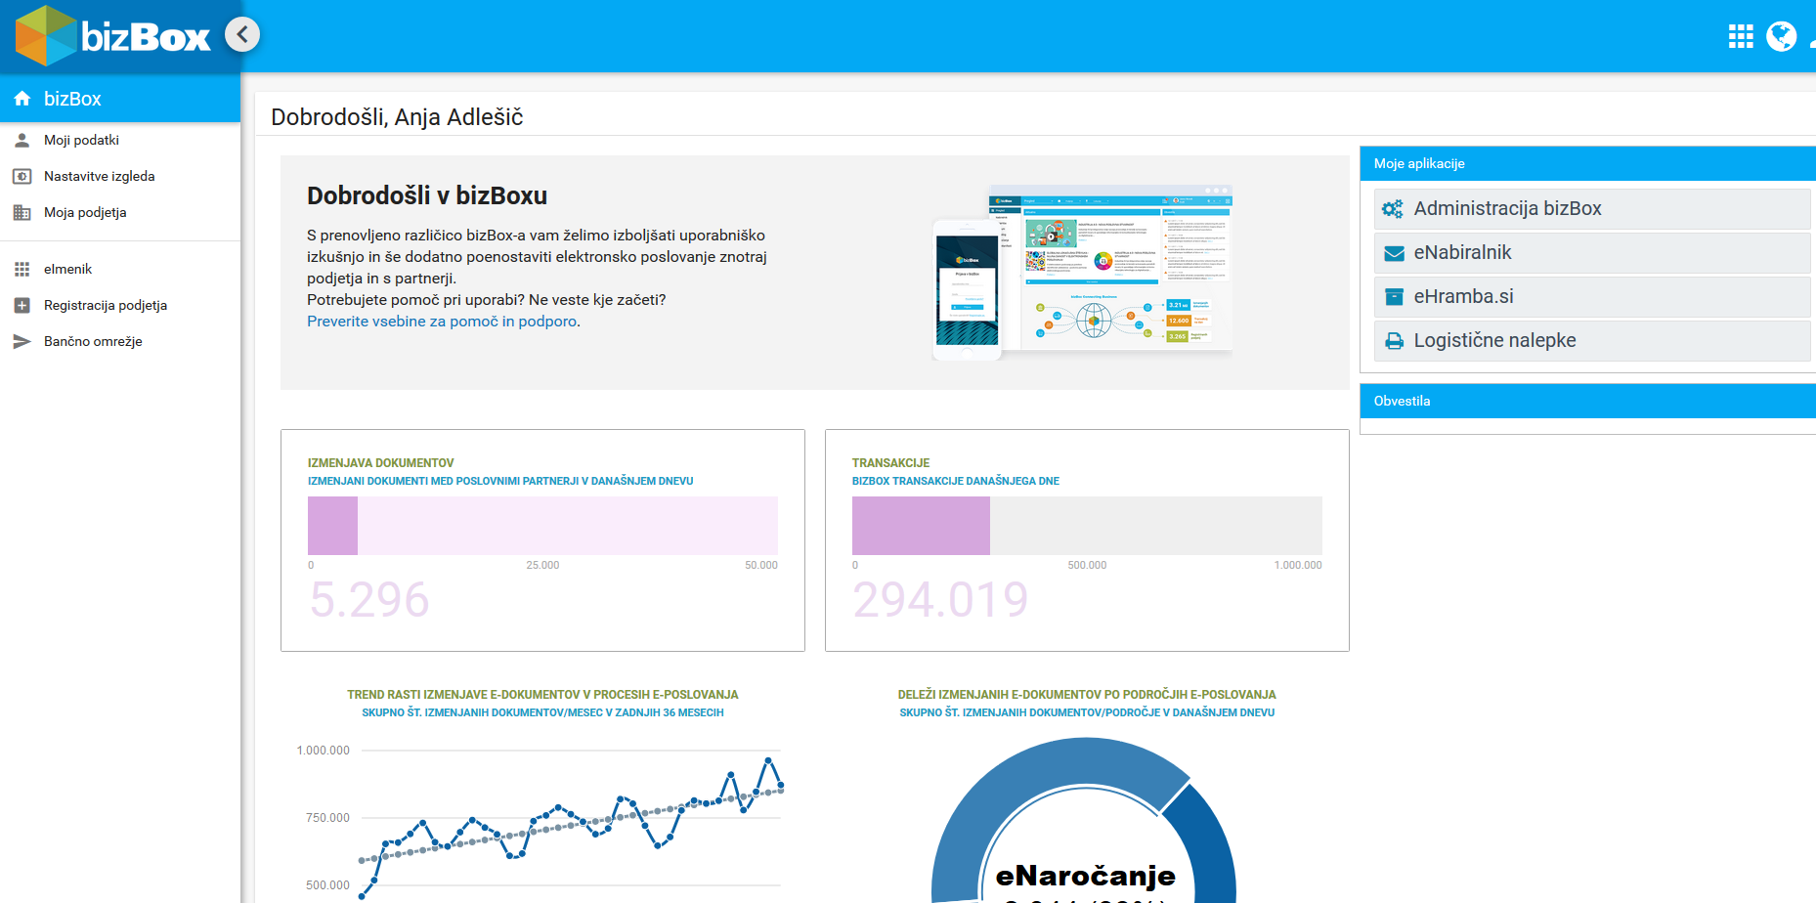
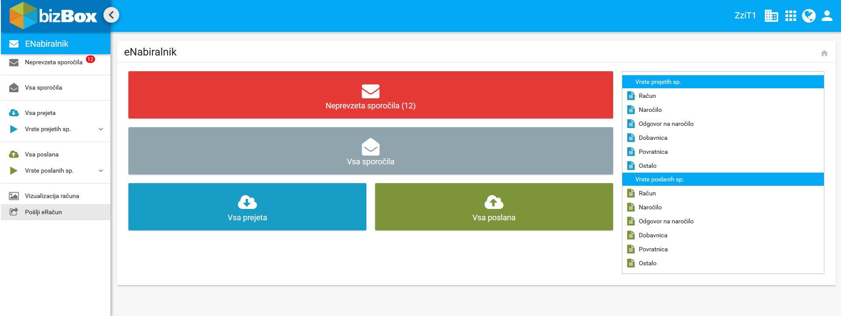
bizBox možnosti za eRačune
Integracija bizBox eIzmenjave
Z namestitvijo rešitve – bizbox / ZZInet klient
Spletna portal bizBox
Notes:
bizBox excel orodje za pripravo eRačunov 1.6 in eESLOG.20
bizBox eImenik – register prejemnikov eRačunov
Vizualizacija eRačuna

Slide 39
Integracija bizBox eIzmenjave

Slide 41
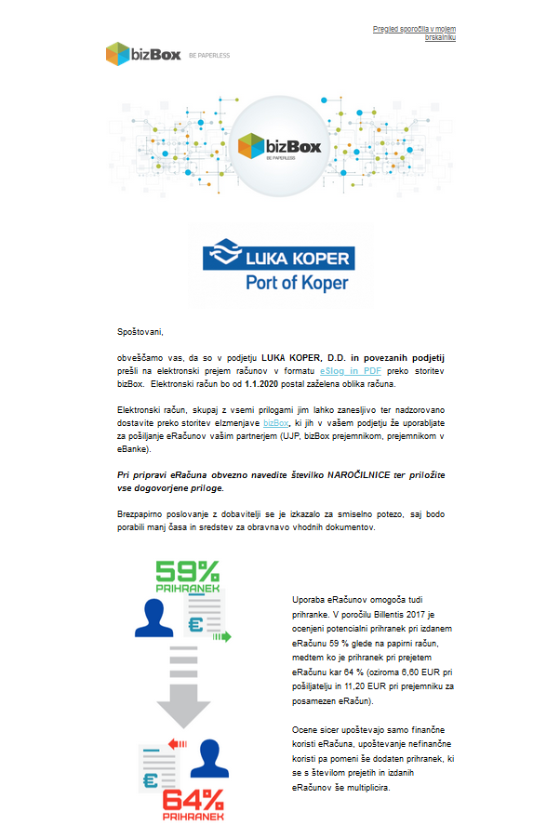
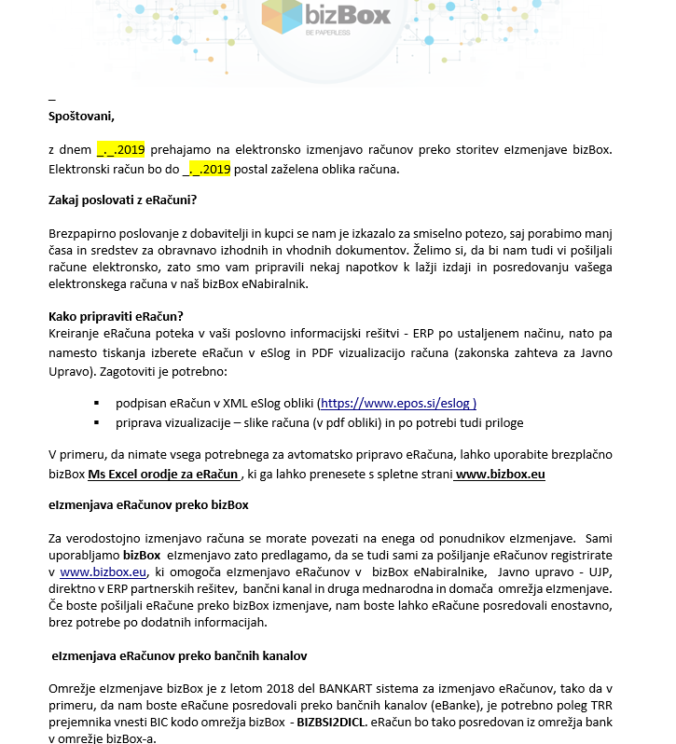
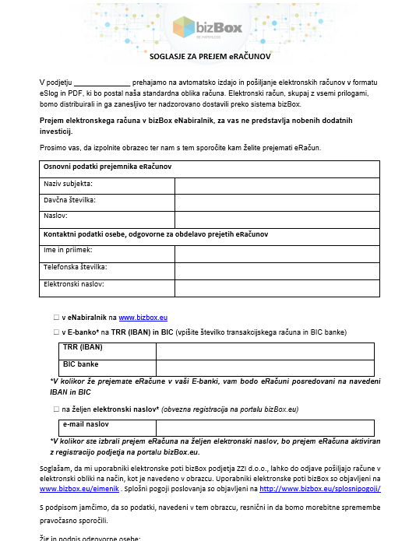
Obveščanje partnerjev – „onboarding“

Slide 42
Več informacij…
www.bizBox.eu
prodaja@zzi.si
00386 1 530 33 52

Slide 43
Vprašanja lahko pošljete na: info@epos.si
Zahvaljujemo se vsem soorganizatorjem e-Konference: Centru za ePoslovanje Slovenije, Nacionalnemu forumu za eRačune, podjetju ZZI, Digitalnemu inovacijskemu stičišču Slovenije in Upravi Republike Slovenije za javna plačila.

